Slide 1
김기열, 김영현, 이다혜, 이승우, 이현우, 최경재

Slide 2
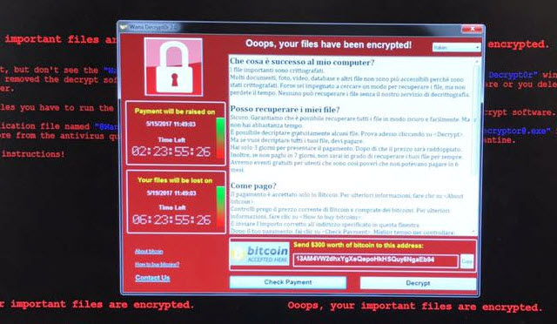
서론

Slide 3
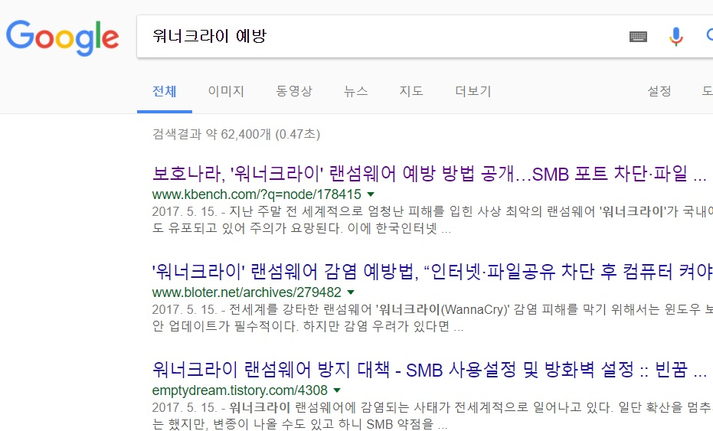
서론

Slide 4
What is SMB?
윈도우에서 파일, 폴더 및 주변장치를 공유하는 데 사용되는 메시지 형식
Client/Server 구조

Slide 5
SMB의 동작방식
메시지 요청(NT Trans)이 들어오면 Trans1과 Trans2라는 이름으로 데이터를 보냄
패킷의 크기는 제한되어 있음
Trans1과 Trans2로 데이터를 보내고도 남는 데이터가 있으면 추가적인 Trans2를 보내는 구조
Trans2는 srv.sys(MS SMB 2.0 server driver) 에 영향을 줌

Slide 6
SMB의 동작방식
Trans2는 srv.sys(MS SMB 2.0 server driver) 에 영향을 줌
패킷을 받아서 특정한 영역으로 보냄
패킷을 받고 나서 close할 때 특정 프로세스를 실행하는 작업을 수행
목표 : srv.sys 를 건드려서 특정 프로세스 실행을 ‘우리가 원하는 프로세스’ 실행으로 바꾸는 것

Slide 7
취약점 분석
오버플로우 취약점
할당된 버퍼보다 큰 데이터를 보내야 함
하지만 수신자는 데이터의 사이즈를 검증
어떻게 우회할 것인가

Slide 8
취약점 분석
SMB Header Command Mismatch
List Size Miscasting

Slide 9
Reminder
SMB 프로토콜로 데이터를 보낼 때
데이터의 양이 한 패킷 크기보다 크면
여러 개의 패킷으로 나누어 보낸다
Secondary Command

Slide 10
Command Mismatch
기존 command와 secondary의 command가 일치하지 않아도 검증하지 않는다

Slide 11
Command Mismatch
SMB_COM_NT_TRANSACT
→ SMB_COM_NT_TRANSACT_SECONDARY
→ SMB_COM_TRANSACT_SECONDARY

Slide 12
Command Mismatch
Q. 그게 왜 문제가 되나요?
> 수신자는 마지막으로 받은 패킷의 커맨드를 기준으로 처리
> 그런데 커맨드마다 최대 데이터 사이즈가 다름

Slide 13
Command Mismatch
SMB_COM_NT_TRANSACT = ULONG
SMB_COM_TRANSACT = USHORT
공격자는 ULONG 크기의 데이터를 보내지만
수신자는 데이터가 USHORT 크기라고 생각

Slide 14
Command Mismatch
패킷을 받은 후에 수신자는
받은 데이터 구조체를 다른 데이터 구조체로 옮김
새로운 데이터 구조체가 들어갈 공간을 할당해야 함
송신자가 보낸 데이터 사이즈를 계산
이 때 더 작은 크기로 공간을 할당

Slide 15

이게 무슨 소리야

Slide 16
Command Mismatch - 비유
SMB_COM_NT_TRANSACT = 트럭
SMB_COM_TRANSACT = 승용차

Slide 17

Command Mismatch - 비유
Secondary

Slide 18

Command Mismatch - 비유
Secondary
Secondary

Slide 19
Command Mismatch - 비유
트럭이 승용차보다 많은 짐을 실을 수 있다
송신자 : 트럭을 보내다가 마지막에 승용차를 보낸다
수신자(멍청) : 마지막에 승용차가 왔으니 앞에 온 것들도 승용차에 실을 수 있는 정도의 짐이 왔겠구나!

Slide 20
Command Mismatch - 비유
짐이 왔으니 짐을 창고에다가 옮기자
짐을 넣으려면 창고에 공간이 얼마나 필요하지?
보낸 짐의 크기를 계산해보자
승용차 x n의 크기로 공간 계산

Slide 21
Size Miscasting
실제로 보낸 데이터 크기(ULONG) = 0x10fe8
송신자가 알린 크기 = 0x10000
수신자가 계산한 크기(USHORT) = 0xff7e

Slide 22
Size Miscasting
수신자는 계산한 0xff7e + a 만큼 창고 공간을 할당
수신한 데이터의 크기 값도 0xff7e로 업데이트

Slide 23
Size Miscasting
Original(ULONG) = 0x00010000
New(USHORT) = 0xff7e

Slide 24
Size Miscasting
Original = New → 0x0000ff7e
But…
(USHORT)Original = New → 0x0001ff7e
Miscasting!

Slide 25
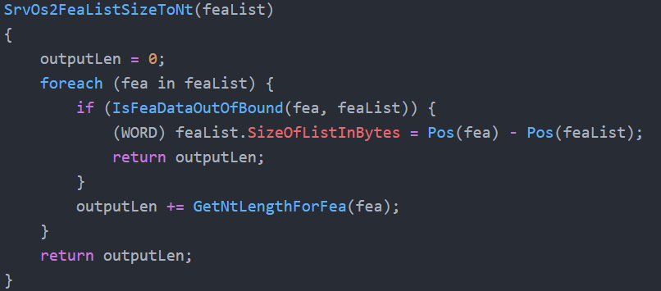
Size Miscasting

Slide 26
Overflow
데이터(짐)
Buffer(창고)

Slide 27
Overflow
데이터(짐)
Buffer(창고)
Srvnet.sys

Slide 28
Overflow
Buffer(창고)
데이터(짐)
Overflow
Srvnet.sys

Slide 29
Srvnet.sys
패킷을 받아서 다른 곳으로 보내고
후처리 명령을 실행
헤더 부분에 있는 위 두 주소가 모두 존재

Slide 30
Srvnet.sys
Srvnet.sys의 헤더부분의 주소를 조작
패킷을 실행가능한 영역으로 보내고
그 영역을 실행시키도록 한다
패킷에 공격 코드를 담으면?

Slide 31
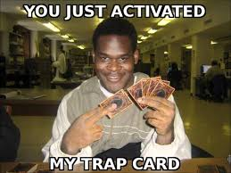
Success

Slide 32
Summary
SMB 커맨드를 조작하여 수신자가 크기를 잘못 인식하도록 패킷을 보낸다.
보낸 패킷은 Miscasting에 의해 오버플로우 발생
오버플로우된 곳은 srvnet.sys의 헤더 부분

Slide 33
Summary
4. 헤더 부분의 주소값을 원하는 곳으로 수정한다.
5. Srvnet.sys로 공격 코드를 전송한다.
6. 수정된 헤더 주소값에 의해 공격 코드가 실행된다.

Slide 34
Payload

Slide 35
시연

Slide 36
Conclusion

